Slide 1
פרויקט מספר: 231401
שם מנחה: ד״ר סולאמי משה
שם הסדנה: פיתוח משחקים עם Unity
מוגש ע״י: רן ניסן, עמית סויסה, דביר מגן

Slide 2
תיאור הבעיה
משחקי מרוצים מסורתיים מציעים אפשרויות מוגבלות של מרובי משתתפים.
הגדרת הפעלות מרובי משתתפים במשחקים רבים מסורבלת
במשחקי מרוצים קיים היעדר יעדים ארוכי טווח
פיתוח משחק מרובה משתתפים דורש תשתית שרת חזקה.

Slide 3
תיאור הפתרון
מתן תחרויות מקוונות מרובי משתתפים
FriendMode מאפשר למשתמשים לשחק עם חבריהם דרך הפלאפון הסלולרי שלהם, המשמש שלט רחוק.
מפשט את תהליך הגדרת הפעלות מרובי משתתפים.
התקנה יעילה המקלה על חברים לשחק יחד.

Slide 4
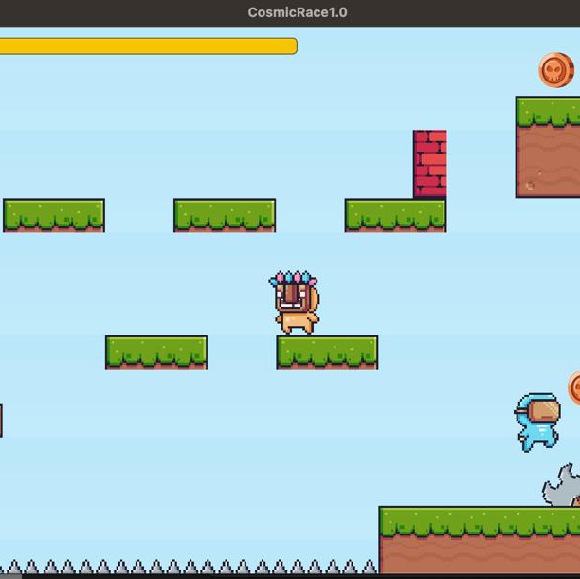
הדגמת המשחק
המשתמשים יוכלו להשתמש במצב Multiplayer המאפשר לשחק מול כלל המשתמשים.

Slide 5
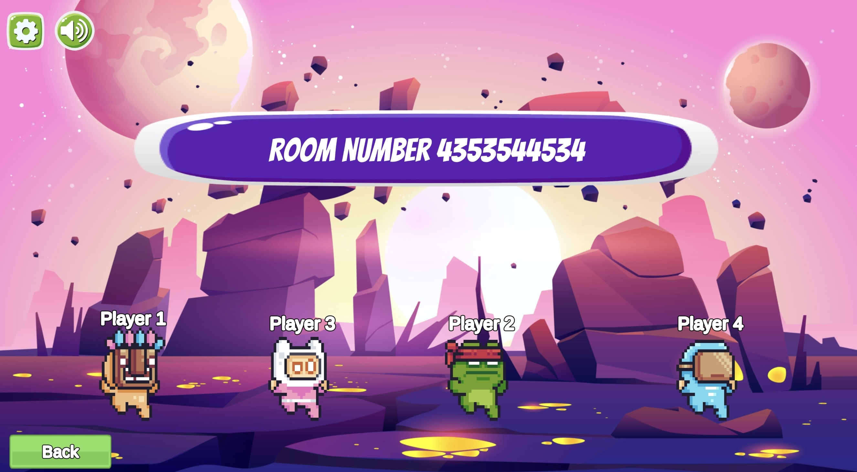
הדגמת המשחק
FriendMode
או שימוש ב-
מאפשר שימוש באמצעות הפלאפון האישי.
שיפור הדמויות דרך האתר הרשמי של המשחק. פיתוח משחק מרובה משתתפים דורש תשתית שרת חזקה.
כדי לשחק עם חברים נדרש מחשב בודד לפתיחת החדר, שיאפשר גישה באמצעות קוד מפתח.
הפלאפון משמש כשלט מרוחק לשחקן

Slide 6
ארכיטקטורה
פיתוח המשחק בוצע באמצעות Unity , מנוע פיתוח משחקים.
שחקנים ניידים נהנים מ-React, המאפשר מנגנוני שליטה אינטואיטיביים דרך הטלפונים הסלולריים האישיים שלהם.
הפרויקט משתמש בתשתית שרת חזקה המתארחת ב-Azure.
כולל שרת משחק ייעודי שנכתב ב- Java

Slide 7
פתרונות נוספים
משחקים אחרים באותו הסגנון יכולים לתרום לפתרון הבעיה אך ראוי לציין כי אין הרבה תחרות בשוק למשחקים מסוג זה.
כל משחק חדש שיוצא משתדל להיות הכי חדשני שניתן.
בעולם הגיימינג קיומו של משחק אחד לא מונע ממשחק אחר לצמוח ולתרום לז'אנר, כך שכל משחק נוסף תורם לבעיה.

Slide 8
סיכום
CosmicRace הוא משחק מרוץ דו-ממדי המזמין שחקנים לצאת למרוצים ברחבי היקום.
CosmicRace מציע שני מצבי משחק עיקריים: תחרויות מקוונות ו-FriendMode.
שחקנים יכולים לבחון את כישוריהם מול יריבים מרחבי העולם.
ב- FriendMode שחקנים יכולים להתאסף עם חבריהם וליהנות ממפגשי מרוץ תוססים באמצעות מחשב יחיד כמארח המשחק.
על ידי שימוש בטלפונים הסלולריים האישיים שלהם כשלט רחוק, לשלוט בדמויות שלהם במשחק המוצגות על מסך הטלוויזיה ולשפר את הדמויות שלהם באתר המשחק.

